Slide 1

七月十八日第四次项目报告
软件工程实践项目
组员：姜嘉祺 贺云航 王雪飞 林童奕凡 杨鸣谦
汇报人：林童奕凡

Slide 2
PART 01
Sprint Review

Slide 3

Sprint Review
回顾
按照 Sprint Planning 3 的内容，我们在今天（7.18）应当完成了以下任务：
华为云IoTDA集成
与华为云IoT平台对接，实现数据的云端流转
后端数据库
创建数据库存放相关数据
数据显示查询平台
开发Web端和小程序端的数据查询系统，提供快递信息查询服务
包含Web端，小程序

Slide 4
Sprint Review
回顾
根据上一轮的工作总结，同时结合本轮工作先后顺序的特性，本次的工作没有以并行为主的方式进行，而是组员配合顺序完成。
调整之后，项目的分工如下：
负责人：王雪飞
BearPi2：王雪飞
web端：林童奕凡 杨鸣谦
小程序端：姜嘉祺

Slide 5
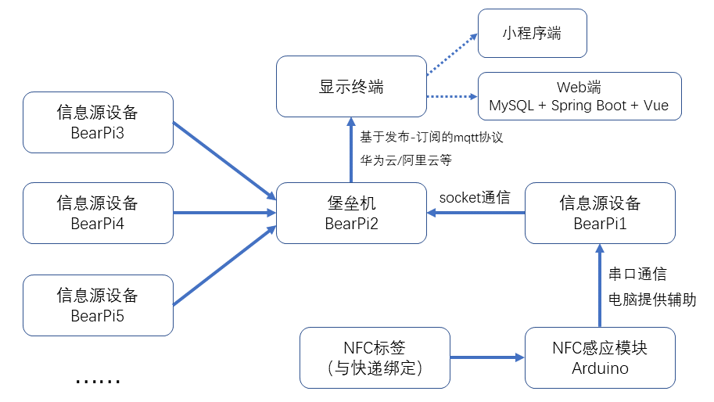
Sprint Review
* bearpi1与bearpi2之间一直通过socket保持通讯，但bearpi1不需要访问云服务器。
* bearpi2与云端服务器都连接菜鸟驿站的wifi，通过mqtt协议通信。

Slide 6
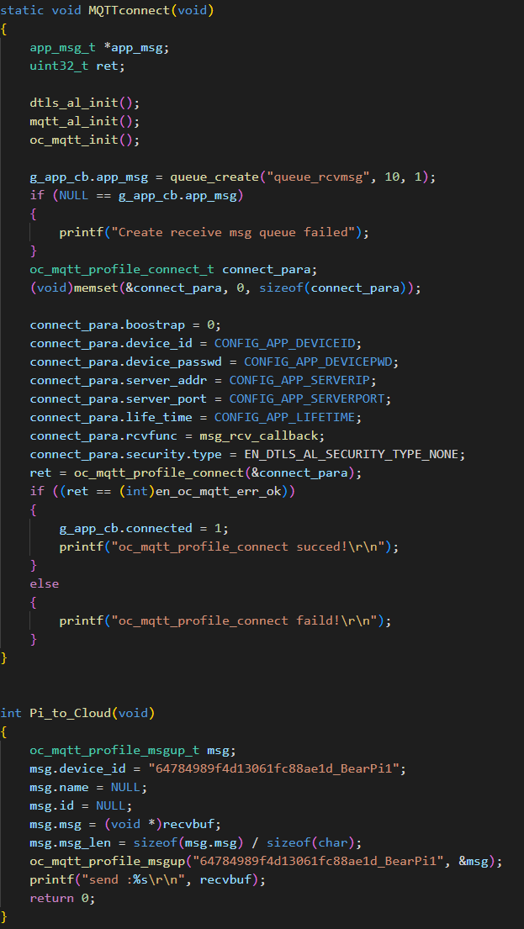
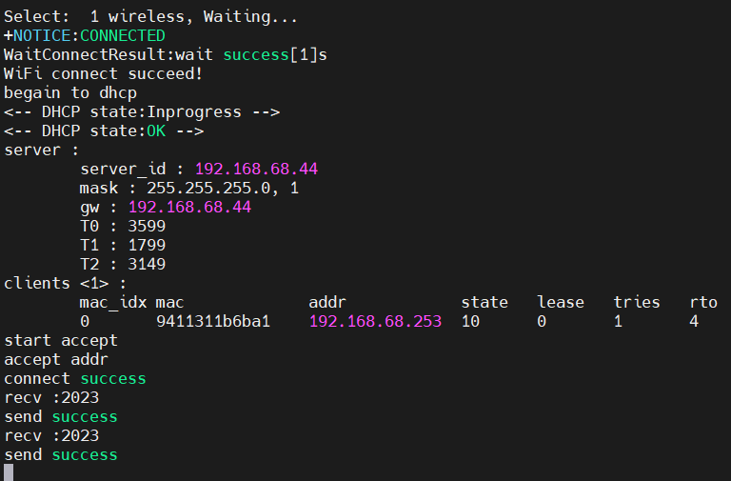
工作汇报
堡垒机与华为云的交互
设备端接收到数据“2023”后，通过M2M转发给堡垒机，如下图所示。
堡垒机负责接受设备端传输过来的数据并通过MQTT协议转发至华为云，堡垒机交互华为云部分代码如右图所示。

Slide 7
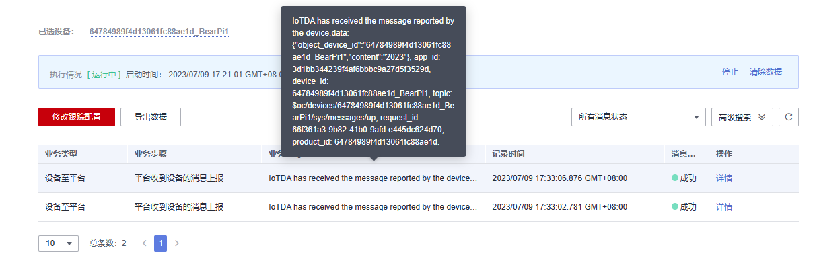
工作汇报
堡垒机编译与烧录过程与设备端一致，这里不再重复。完成烧录后通过串口工具监控堡垒机，可以看到堡垒机成功接受了设备端发送的NFC标签信息，并将其转发至华为云，华为云也接受到了堡垒机上传的数据，

Slide 8
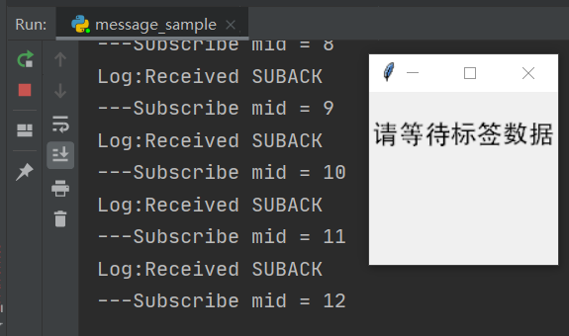
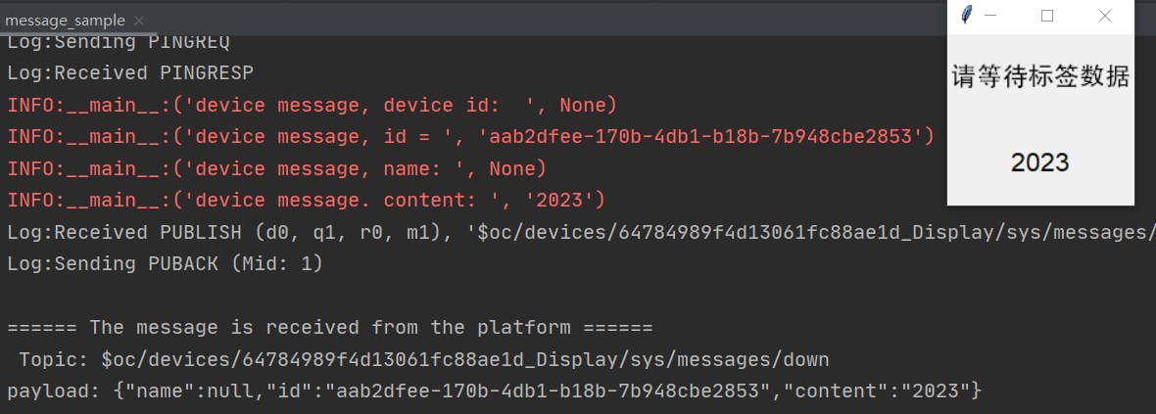
工作汇报
华为云与显示端的数据交互
这里为了演示效果，显示终端由Python中的Tkinter库进行构写。主线程中运行着主窗口函数，子线程中运行着订阅华为云Topic的功能函数与callback函数。在未获得数据前，其运行结果如右上图所示。
当子线程中获得华为云下行的NFC数据后，其会将界面数据进行更新，如右下图所示。此时，NFC数据信息已更新至展示端。
Notes:
华为云上获得BearPi设备的上行NFC数据后，需要将其流转至进行显示的显示终端。这一点可以通过华为云上IOTDA中的M2M操作来进行实现。
对堡垒机对应的Product创建自定义Topic：/user/up后，该Topic同时具有发布和订阅的权限。在显示终端Subscribe该Topic后，作为堡垒机的BearPi向该Topic中写入数据。此时，订阅了该Topic的显示终端即可收到相关的数据信息。

Slide 9
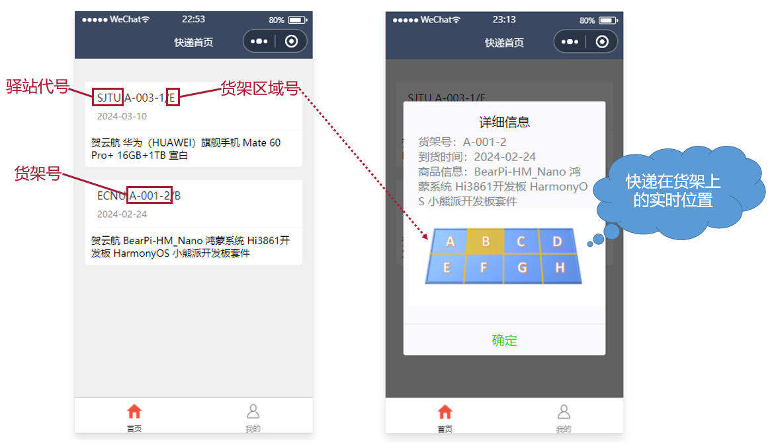
工作汇报
数据显示查询平台
实现了微信小程序端以及Web端的数据显示查询系统。
小程序端相对偏向于用户使用。用户登录后，我们按照时间倒序显示出对应手机号待取的快递，当点击某一项时，会显示出该快递在货架上的实时位置，效果如图所示。
Notes:
小程序端在连接云平台后，监听消息并解析自定义格式的消息字符串（包括以“/”分隔的如下数据：物流id，地区号，货架号，层号，区域号，姓名，手机号，到货时间，详细信息）。如果已经接收过来自该快递的位置消息，则更新位置，否则在维护位置信息的队列中插入该快递信息，随后渲染至查询页面。

Slide 10
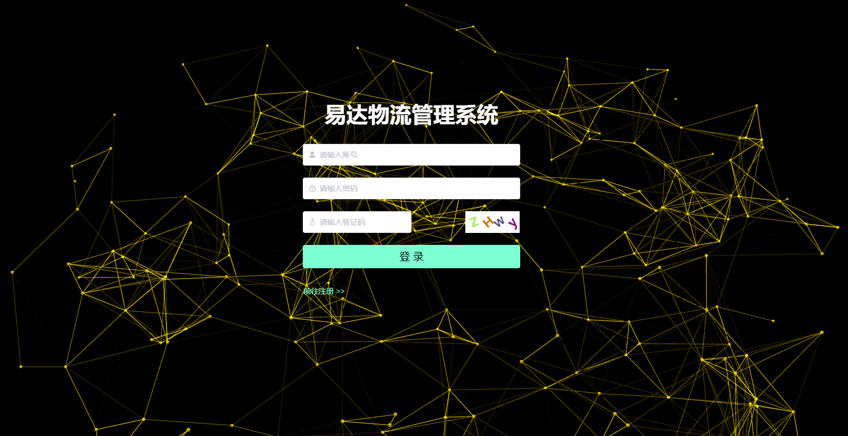
工作汇报
另外基于MySQL、SpringBoot、Vue开发了Web端。Web端更偏向于管理员查看管理数据，但同样可以供用户注册登录，注册需要使用邮箱并进行验证，密码通过md5加密后放入数据库。登录页面如图所示。

Slide 11
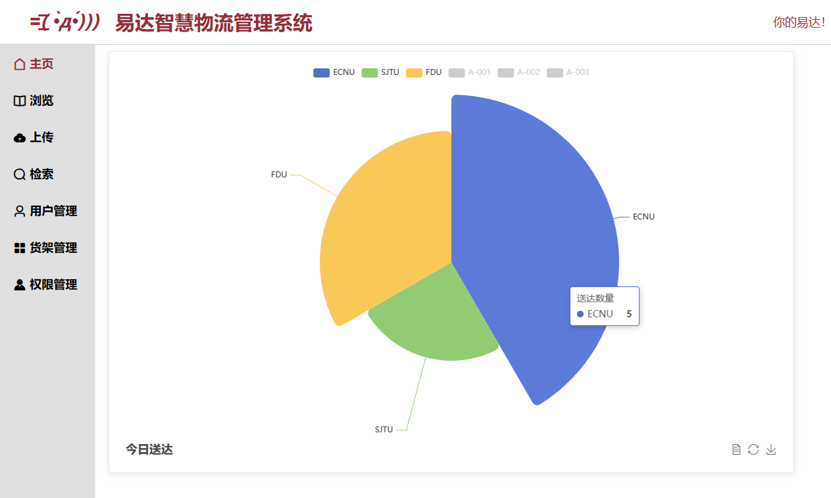
工作汇报v
主页是每日快递送达量的统计图，可以显示不同驿站之间的快递量关系，如图所示。

Slide 12
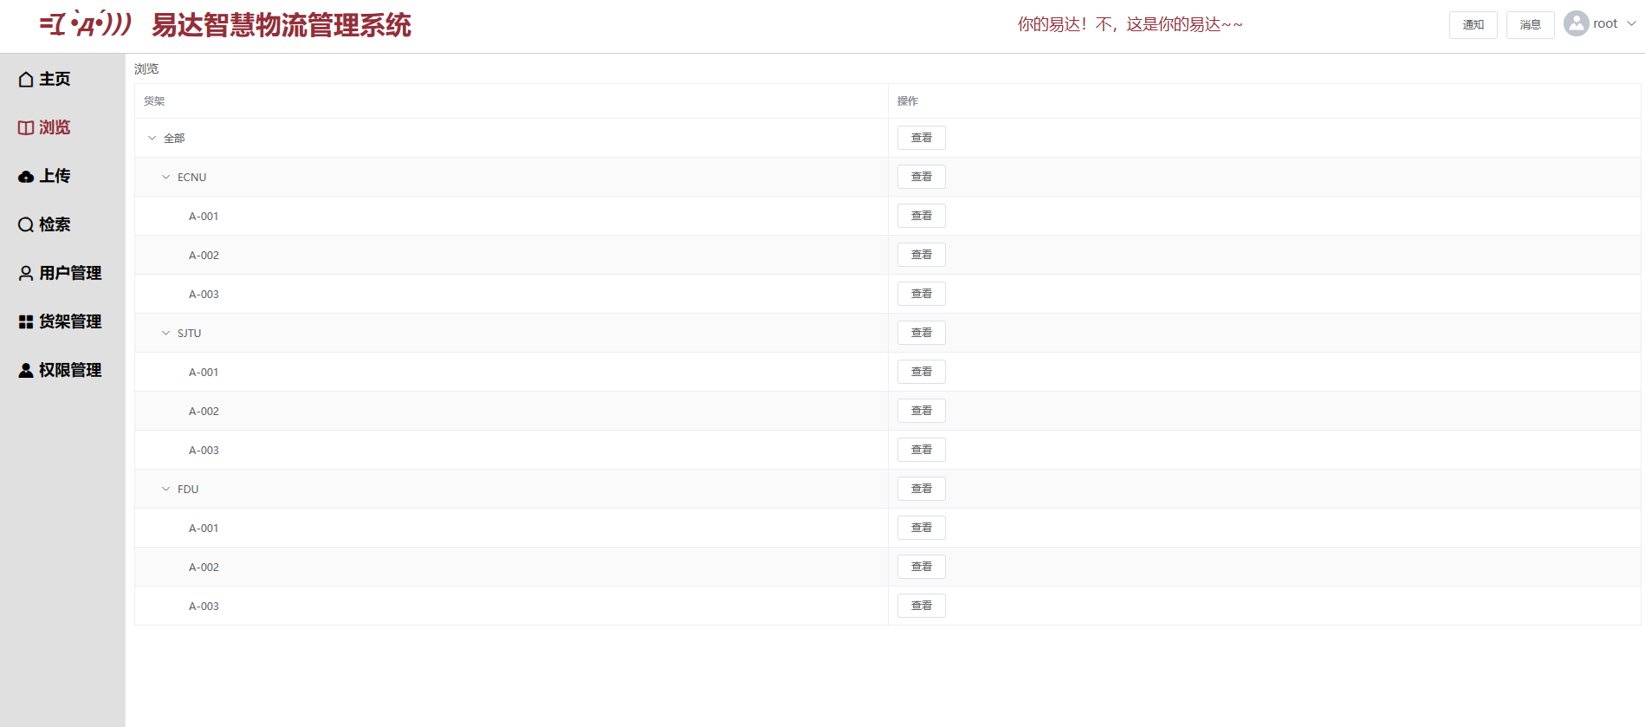
工作汇报
浏览页面可以供查看货架上快递情况；上传页面可以联系管理员，用户的疑问可以通过网上客服的方式得到解答，该平台也可以作为论坛供邻近的用户进行交流。另外我们为普通用户和管理员设置了不同管理权限。所述页面如图所示。

Slide 13
PART 02
Sprint Retrospective

Slide 14
反馈与规划
回顾
不足之处
在第三次 Sprint 中，我们的任务为华为云交互、后端数据库与数据显示查询平台的实现。
根据这些任务具有先后顺序的特点，我们改变了之前各任务互相并行的方式，转为组员相互配合顺序完成。针对周期任务的特点对开发策略进行了相应的调整。
由于本次任务互相依赖，在开发时耦合性较强，导致成员不能只专注在自己的任务开发上，还需要了解其他成员的具体实现方式，降低了开发效率。
其中，华为云交互和小程序端、后端数据库与网页端的关联比较紧密，实际上可以考虑将人员分别负责这两组的开发，这样能进一步降低沟通和学习成本，加速开发。

Slide 15
PART 03
Sprint Planning

Slide 16
交付前项目规划
任务：系统测试
具体测试计划如下：
01
02
NFC感应模块排布
测试不同排布方式的感应效果
快递定位与查询
模拟实际环境进行测试

Slide 17
交付前项目规划
Sizing（工作量分配）
Ordering（任务顺序）
Work（团队分工）
由于本轮工作先后顺序的特性，本次的工作组员配合根据顺序完成。
对测试过程中可能出现的错误实时进行修正。
·本轮项目负责人：林童奕凡
系统测试：
姜嘉祺 贺云航 杨鸣谦
王雪飞
·NFC感应模块排布 - 2
·快递定位与查询 - 1

Slide 18
THANKS

